Slide 1

介绍
灵魂人物
Alexei Starovoitov(Meta)和Daniel Borkmann(Isovalent)，ebpf的co-maintainer,实现了ebpf虚拟机。
Thomas Graf（Isovalent CTO），他的带领下实现cilium。
Brandan Gregg（Netflix，Intel），拓荒者，bcc工具集的实现者、bpftrace的参与者，flame graphs的作者，在ebpf技术与推广上做出巨大贡献。
精确定义
eBPF is a programming language & runtime to extend operating system。Is like JavaScript for HTML，like operator for Kubernetes。
Notes:
阿莱克谢、丹尼尔
托马斯.格拉夫

Slide 2
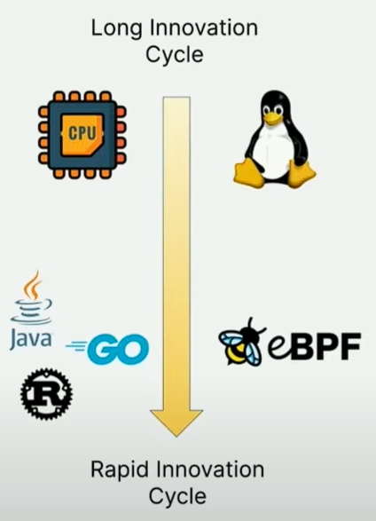
介绍
为什么是eBPF
操作系统可编程性。为kernel带来了“bytecode virtual machine”,
这样允许持续的响应需求的变化，同时能快速对代码进行改进和创新。
安全运行。代码限制在内核上下文中安全运行，同时eBPF Verifier确
保能安全运行的代码才会加载。
高效：eBPF程序都很短小。Per-CPU data structures，Ring Buffer。
可移植性：CO-RE，通过BTF信息去调整bytecode来补偿数据结构的差异，用来适配不同kernel。
eBPF怎么运行
eBPF Language + eBPF Runntime
Notes:
沙箱中运行，ebpf Program是无法直接访问内核内存，必须借助eBPF Helper函数来访问。
Verifier：不允许无限循环代码、严格代码大小、指针、数组必须初始化、print参数有个数限制。

Slide 3
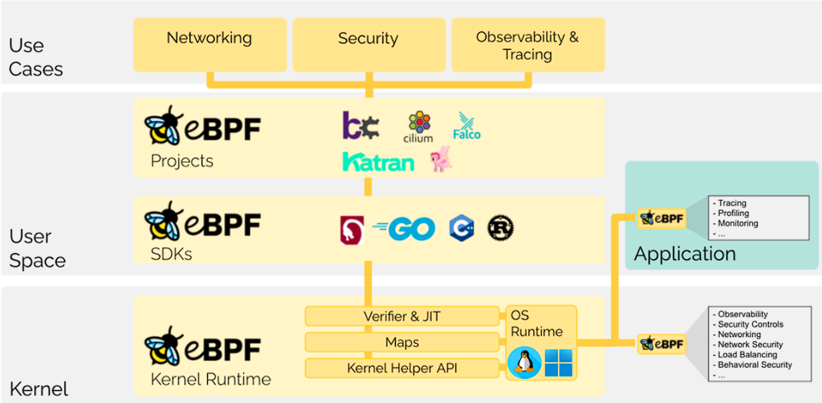
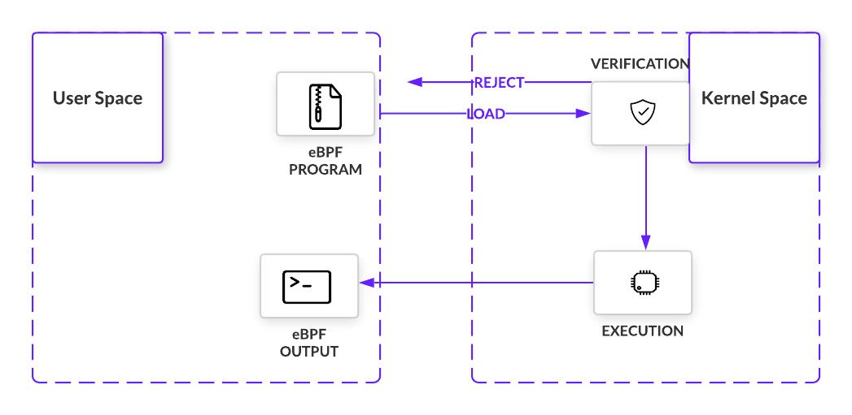
介绍
eBPF应用分层
ePBF交互

Slide 4
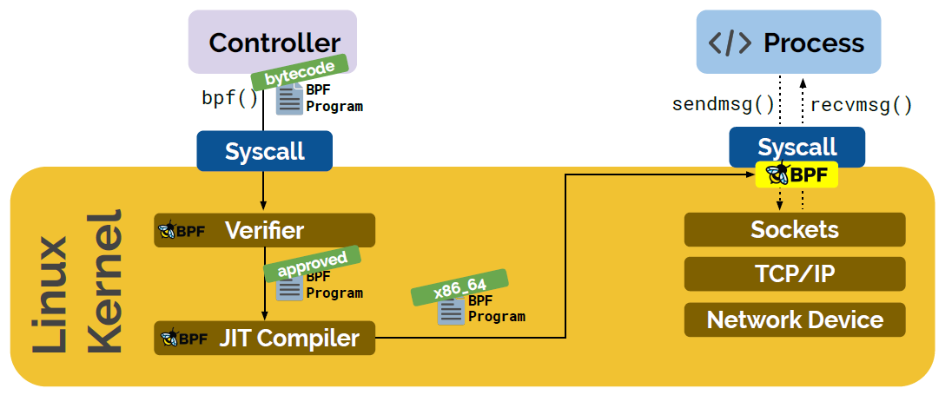
介绍
eBPF Language：使用(limit)c、rust编写的ebpf程序，llvm/clang编译成bytecode。当前有bcc、libbpf、cilium/ebpf这些框架支持。
eBPF Runntime：接收bytecode，校验，just-in-time编译，运行在指定的hook点上。
下图是hook在sendmsg、recvmsg两个系统调用上。

Slide 5
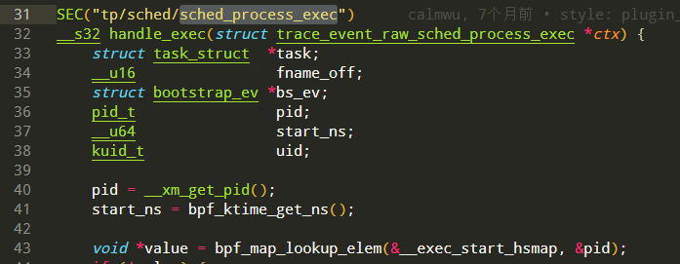
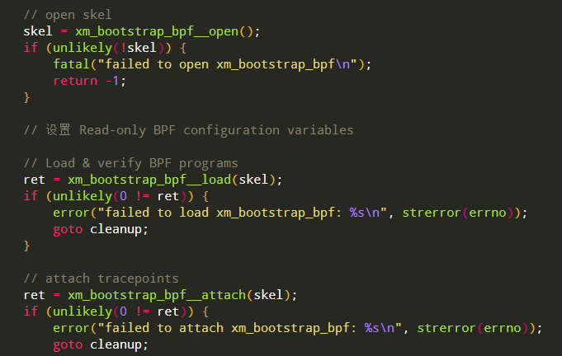
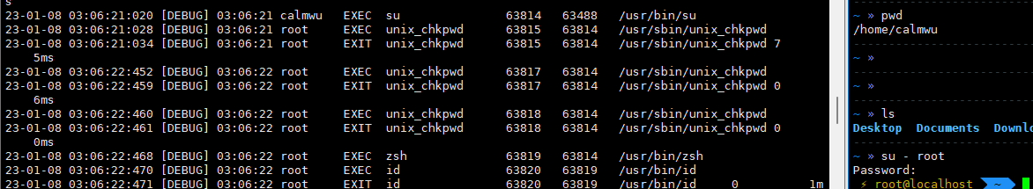
x-monitor demo1
bootstrap基于btf raw tracepoint,实时输出当前执行命令，用c、c编写。
执行后输出信息：

Slide 6
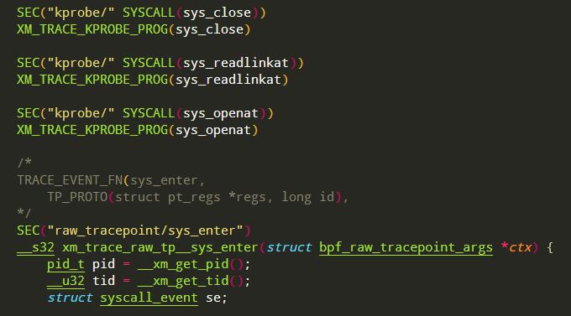
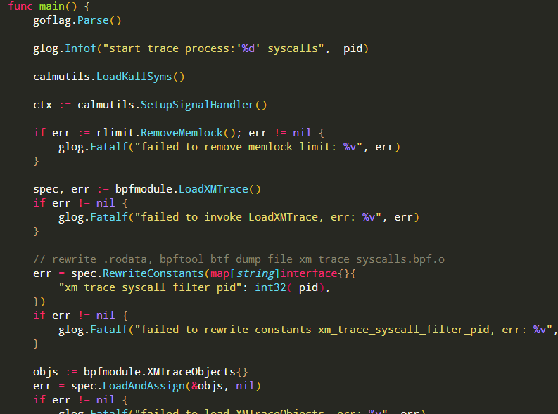
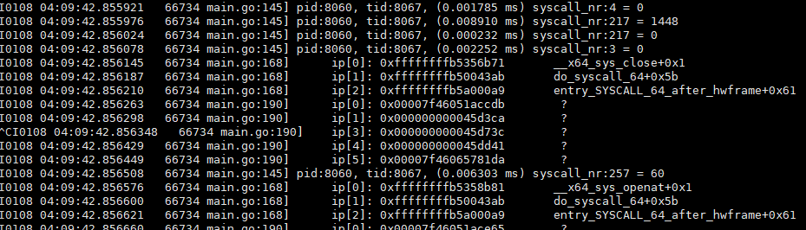
x-monitor demo2
xm_trace跟踪、统计指定进程的系统调用，c、golang编写。
执行后输出信息：

Slide 7
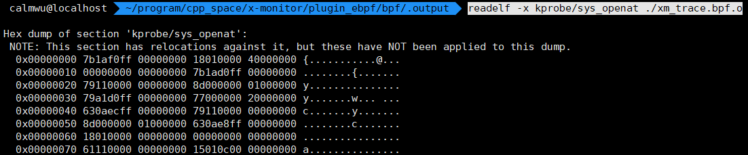
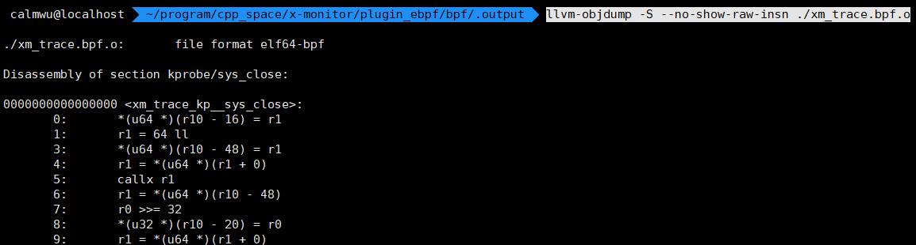
命令
导出eBPF字节码，readelf -x kprobe/sys_openat ./xm_trace.bpf.o
字节码反汇编，llvm-objdump -S --no-show-raw-insn ./xm_trace.bpf.o

Slide 8
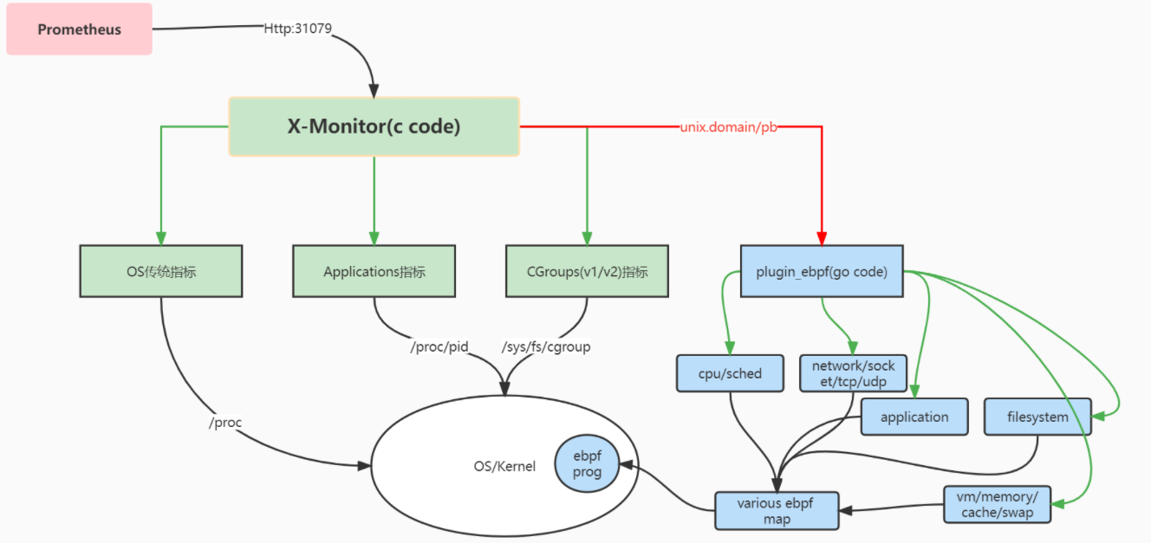
x-monitor
具备完整的开发工具链。
eBPF Progrom的编译环境。llvm/clang（生成BTF relocations）、 Makefile、bpftool从运行内核导出生成vmlinux.h、从BPF object生成BPF Skeleton头文件，方便user space去access、attach、detach。
封装辅助、公共的eBPF Program开发函数，例如对task_struct结构的访问、进程namespace的获取、进程状态的获取等等。
支持libbpf/CO-RE(compile once, run everywhere)。
User Space支持c、golang开发。eBPF golang库有几种形态，这里使用cilium ebpf。
服务的架构
OS传统指标采集。
基于eBPF Program的OS观察、扩展。

Slide 9
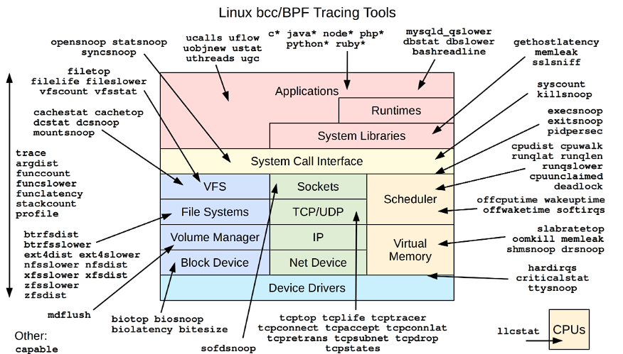
实践方向
问题定位工具脚本化，掌握BCC、Bpftrace工具，开发出分析、定位的脚本。
工具沉淀服务化。将实践中总结的脚本，逻辑放到x-monitor服务中，将数据可视化，持久化，后续能对比分析。同时能和告警结合。
eBPF技术结合用户需求，在三个方向上做出成果。
观察，tracing & Profiling。使用内核的trace point、kprobe可以挂载到内核的函数。
bcc已经提供很丰富的观察工具，我们也可以
根据客户问题进行自定义的工具开发，后续的
服务集成。
Notes:
对于观察这个是有演进的，当ebpf还没有成熟时Brandan是使用ftrace写了perf-tools这套工具的，后来ebpf成熟，使用bcc写了相同、类似、更丰富的工具集

Slide 10
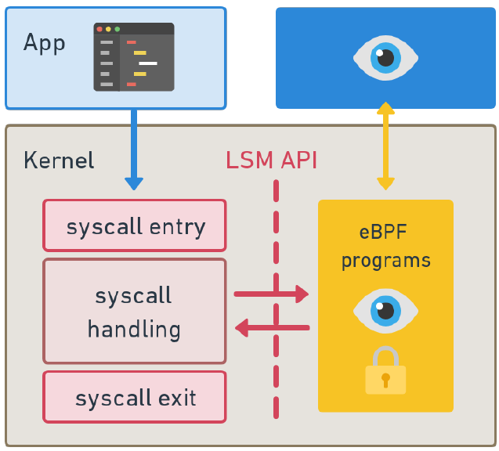
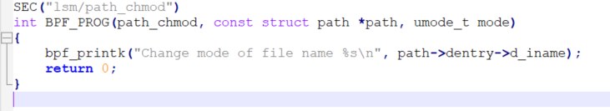
在三个方向实践方向
安全，LSM（Linux Security Module）。
LSM有上百个hook点，下面的代码在执行chmod改变某个文件权限时会触发
LSM hook，这里可以做相应的安全策略，如果不允许执行返回非零，内核
将拒绝执行该命令。 LSM BPF Programs — The Linux Kernel documentation，kernel：5.7
对内核版本要求比较新。基于此业界也有其它的处理方式，例如
Tetragon的阻断方式，hook系统内核函数，进行匹配过滤。

Slide 11
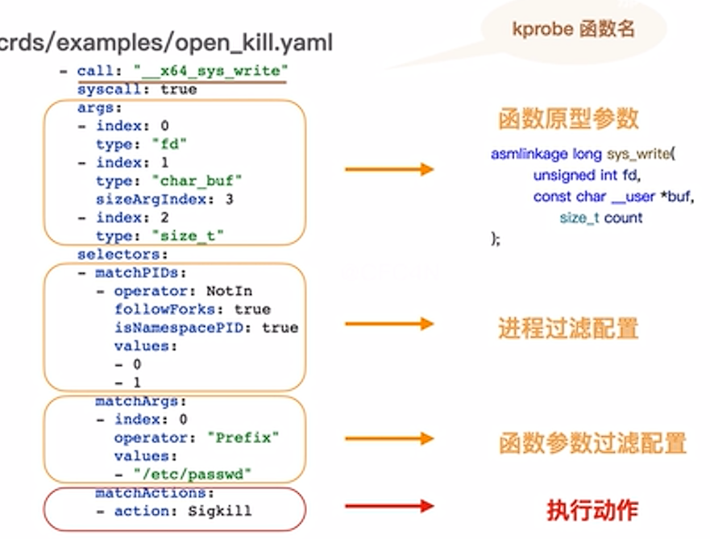
在三个方向实践方向

Slide 12
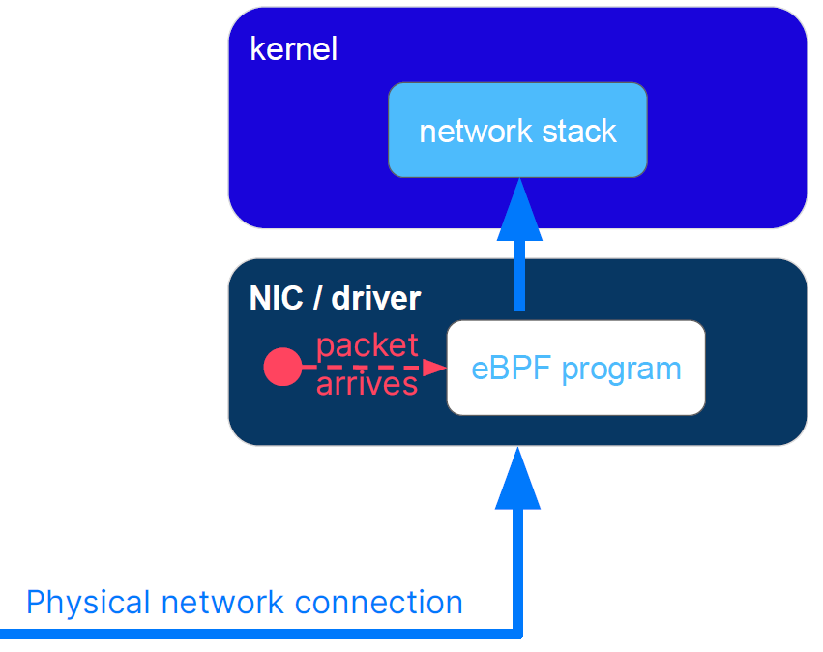
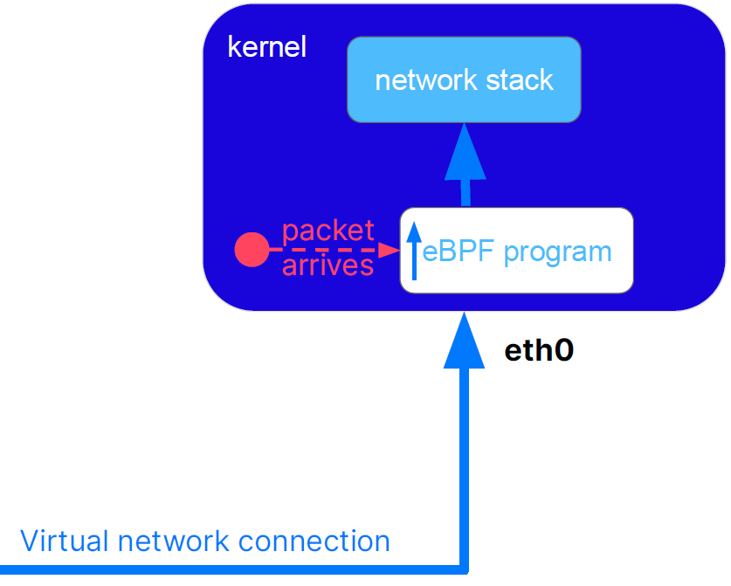
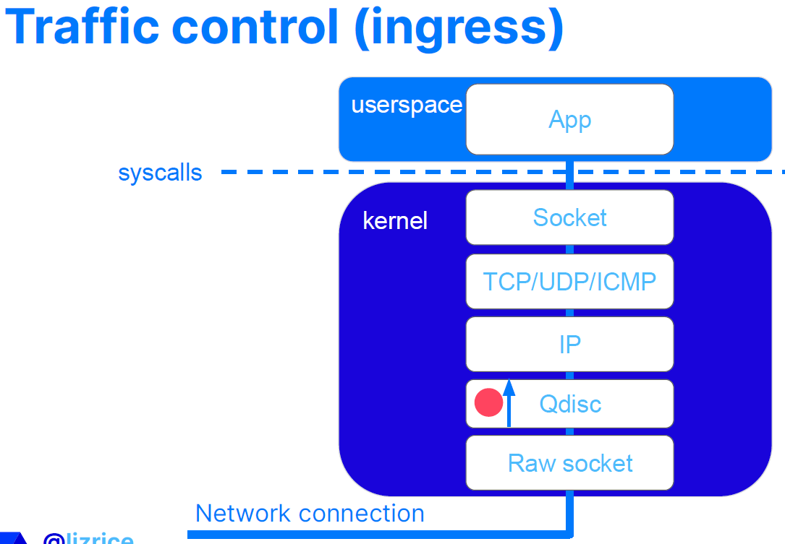
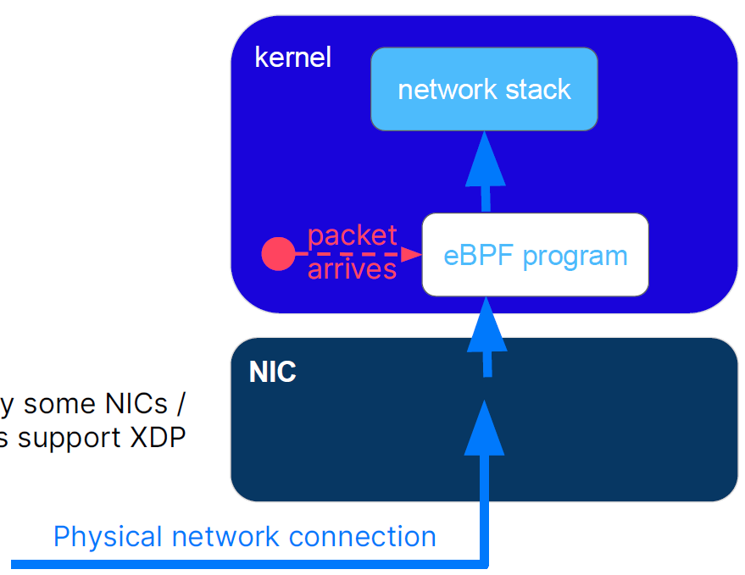
在三个方向实践方向
网络，XDP、TC。
Express data path，提供一种高性能处理网络数据包的方法，可在网络协议栈之前处理包，例如在网卡上。
XDP可做到的特性：流量监控，按协议来进行统计、包过滤，例如放DDos，在协议栈之前drop调，减轻服务器负担、数据转发，不经过协议栈，构建自己的控制面、统计数据包的大小，例如每个IP地址的流量、网络拓扑。负载均衡
XDP example：istio-tcpip-bypass/blob/main/bpf/bpf_redir.c，做到旁路协议栈，不需要sidecar，去加速service mesh，点对点通信。

Slide 13
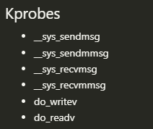
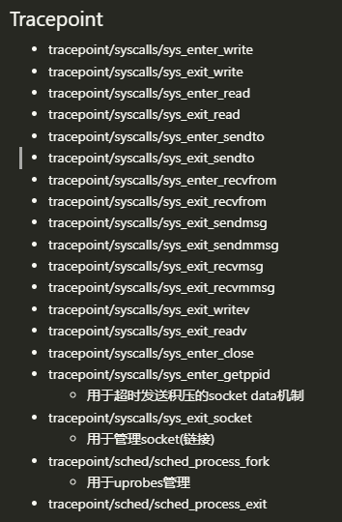
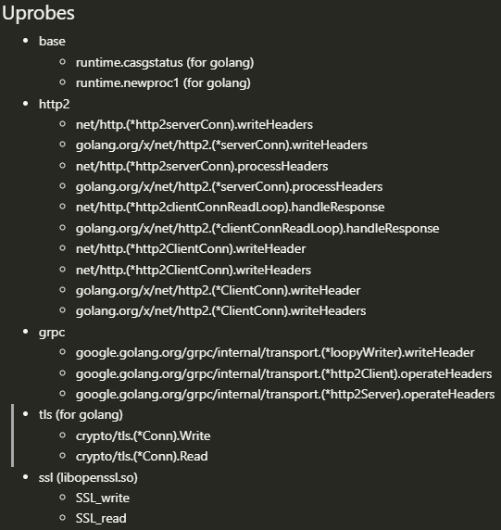
deepflow
eBPF在deepflow中的应用
概览了一下代码，其eBPF的核心在观察方面，大量的使用Kprobes、Tracepoint、Uprobes。用户态使用rust编写。

Slide 14
生态&业界

Slide 15
Thank You
@calmwu

